Slide 1
Thema
Aus dem Leben von Sophia
(A2)
FRAUENFUßBALL

Slide 2
FRAUENFUßBALL
Thema: Aus dem Leben von Sophia
Lernziele
die SuS können einem Interview die persönlichen Informationen entnehmen und sie wiedergeben,
die SuS wissen, wie ein typischer Tag einer Sportlerin verläuft,
die SuS können den vorgestellten Tagesverlauf mit dem eigenen vergleichen.
Struktur
Einstieg: Vermutungen anhand des Fotos anstellen
Erarbeitung: die Personenangaben dem HV-Text entnehmen und einen kurzen Text damit schreiben, den Tagesablauf von Sophia kennenlernen und beschreiben (richtige Reihenfolge festlegen, Sätze schreiben, ein normaler Tag vs. einen Spieltag).
Anwendung: den Tag von einer Fußballspielerin mit dem eigenen vergleichen

Slide 3

FRAUENFUßBALL
Thema: Aus dem Leben von Sophia
Einstieg
Aufgabe 1
Schau dir genau das Foto an. Wie meinst du, wer ist dieses Mädchen? Was macht sie beruflich?
5 Min.
Redemittel
Ich denke/meine/glaube …
Meiner Meinung nach …
Ich vermute …
Dieses Mädchen ist wahrscheinlich/vermutlich…
Sie könnte … sein.
Aufgabe 2
Hör dir jetzt den ersten Teil (0’13”-0’26”) des Interviews an und vergleiche ihn mit deinen Vermutungen.

Slide 4


FRAUENFUßBALL
Thema: Aus dem Leben von Sophia
Erarbeitung
Aufgabe 3
Jetzt wirst du Sophia näher kennenlernen. Hör dir den Anfang (bis 1’54”) des Interviews an und ergänze die persönlichen Informationen über sie.
12 Min.
Aufgabe 4
Schreibt jetzt (zu zweit) einen kurzen Text über Sophia (ca. 5 Sätze).

Slide 5
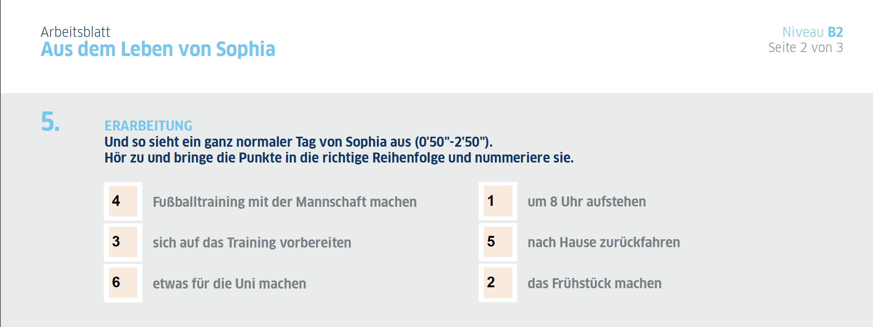
FRAUENFUßBALL
Thema: Aus dem Leben von Sophia
Erarbeitung
Aufgabe 5
Und so sieht ein ganz normaler Tag von Sophia aus (0’50”-2’50”). Hör zu und bringe die Punkte in die richtige Reihenfolge und nummeriere sie.
13 Min.
Aufgabe 6
Schreib jetzt 6 Sätze, wie ein normaler Tag von Sophia aussieht.

Slide 6
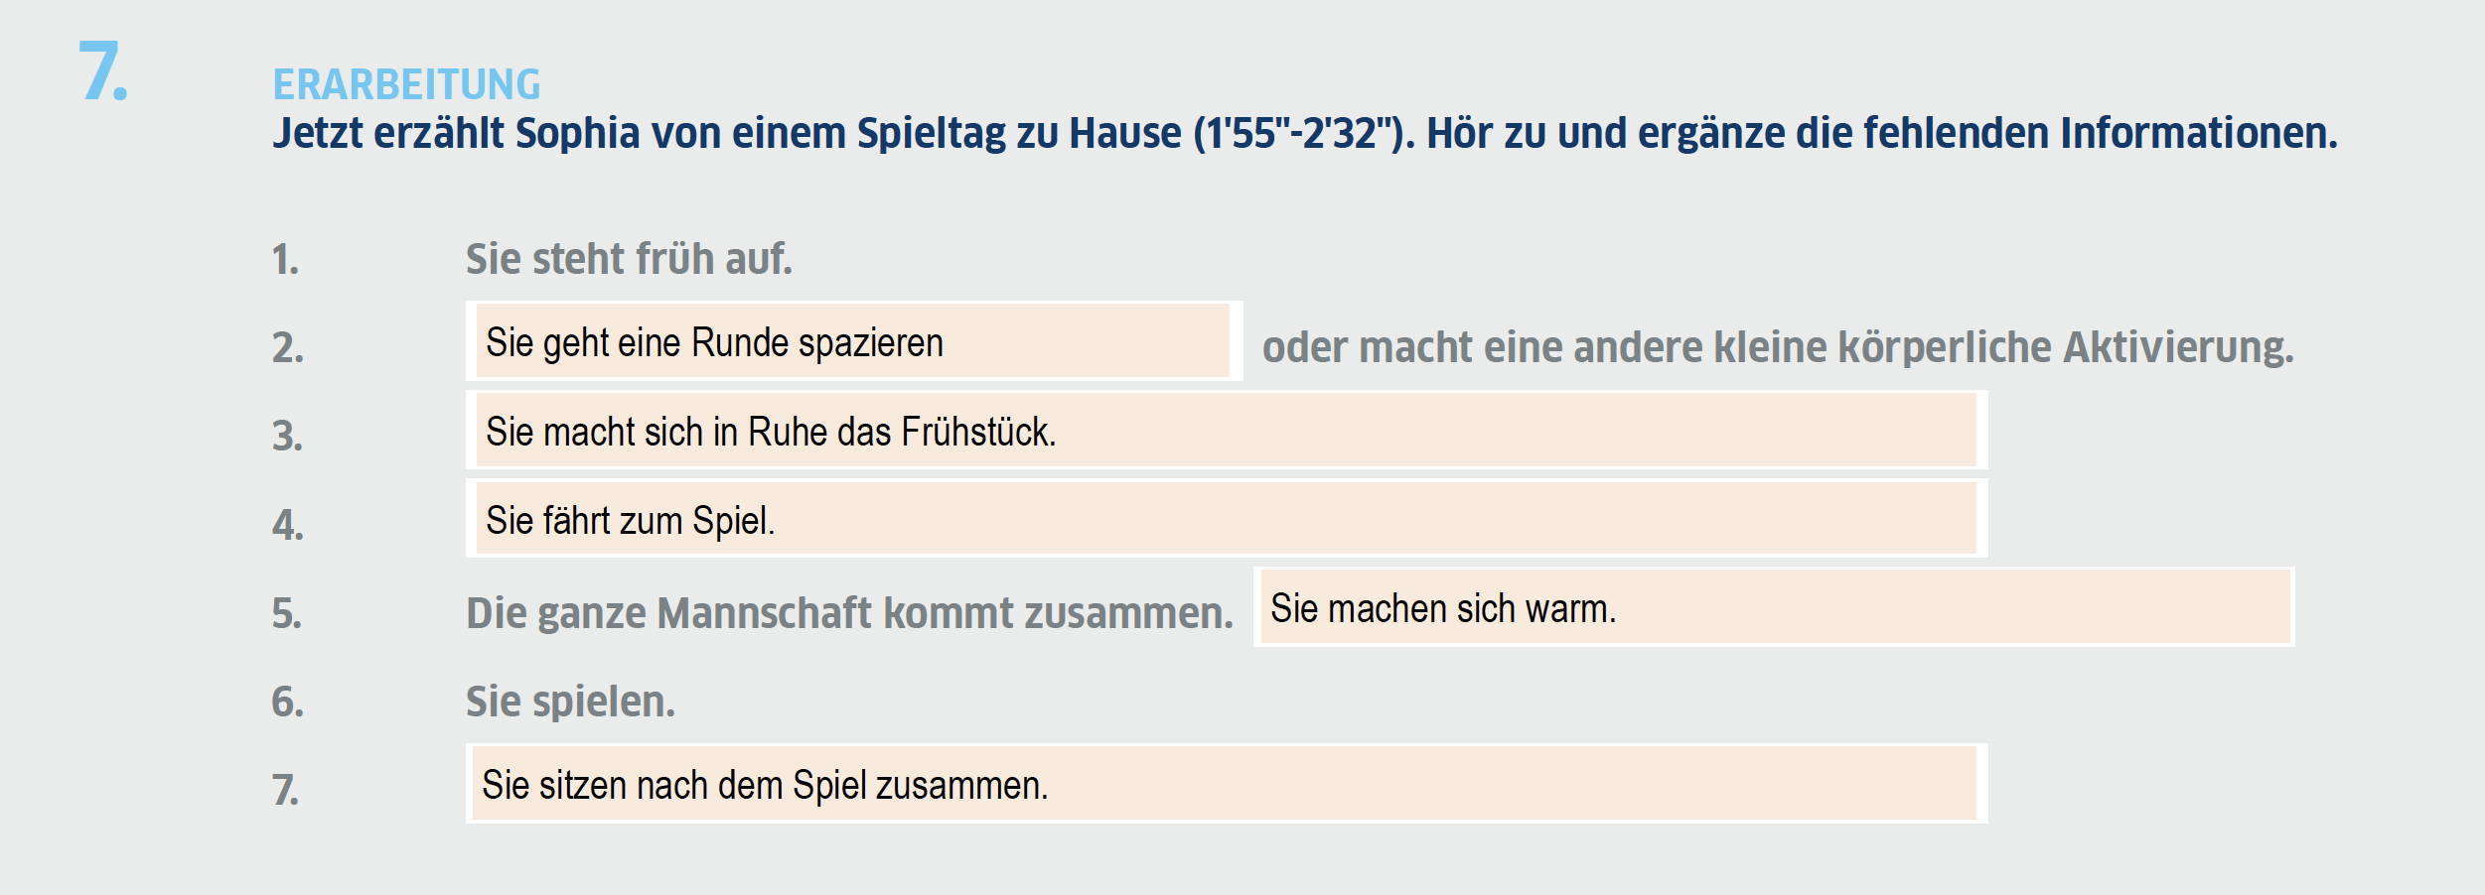
FRAUENFUßBALL
Thema: Aus dem Leben von Sophia
Erarbeitung
Aufgabe 7
Jetzt erzählt Sophia von einem Spieltag zu Hause (1’55”-2’32”). Hör zu und ergänze die fehlenden Informationen.
5 Min.

Slide 7
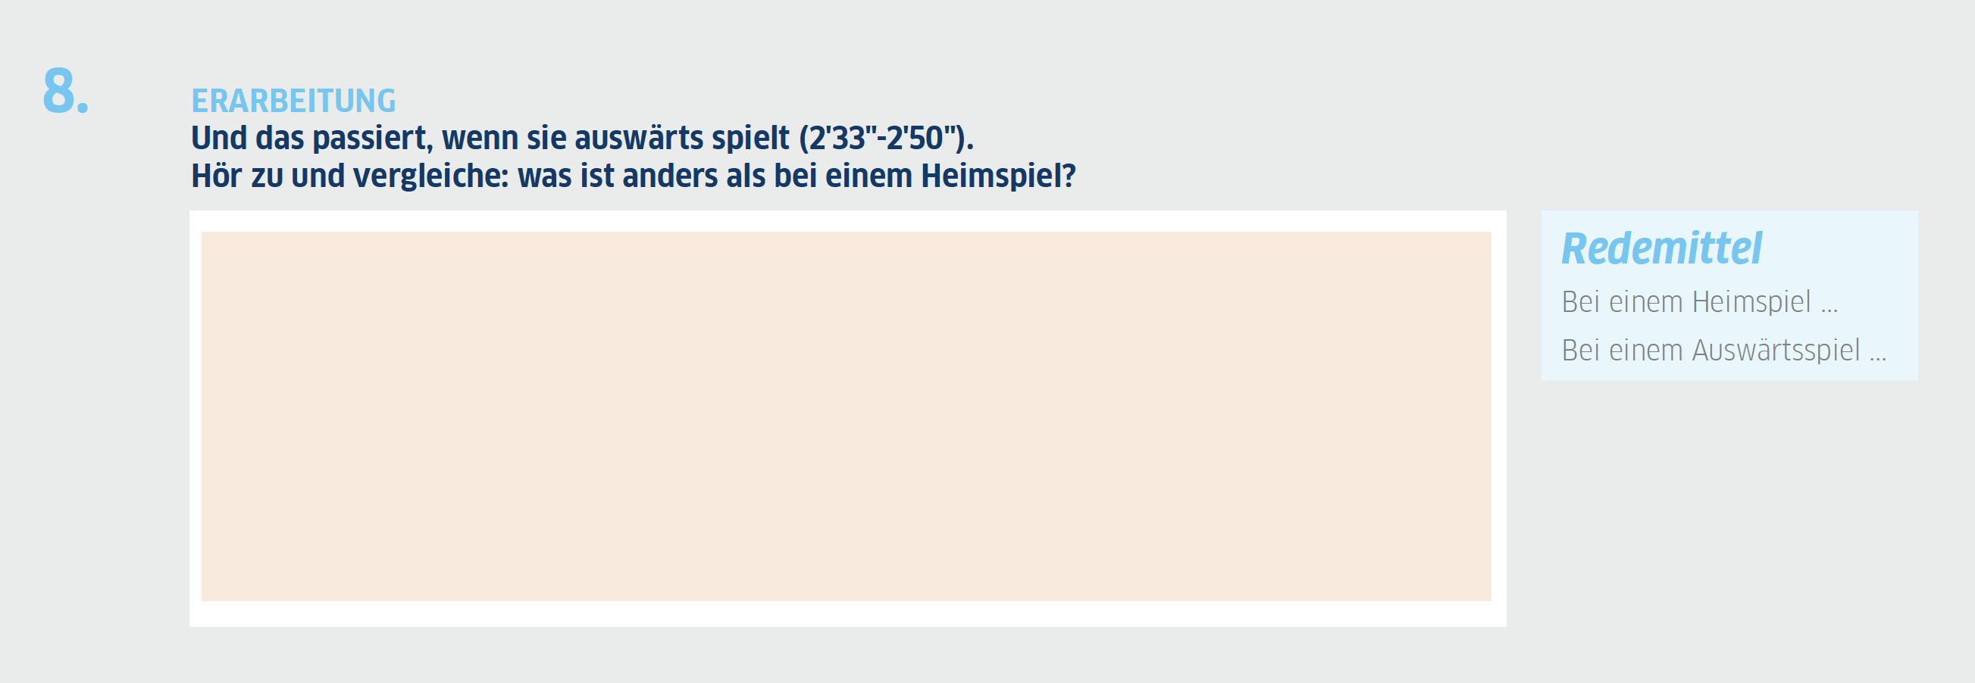
FRAUENFUßBALL
Thema: Aus dem Leben von Sophia
Erarbeitung
Aufgabe 8
Und das passiert, wenn sie auswärts spielt (2’33”-2’50”). Hör zu und vergleiche: was ist anders als bei einem Heimspiel?
5 Min.

Slide 8
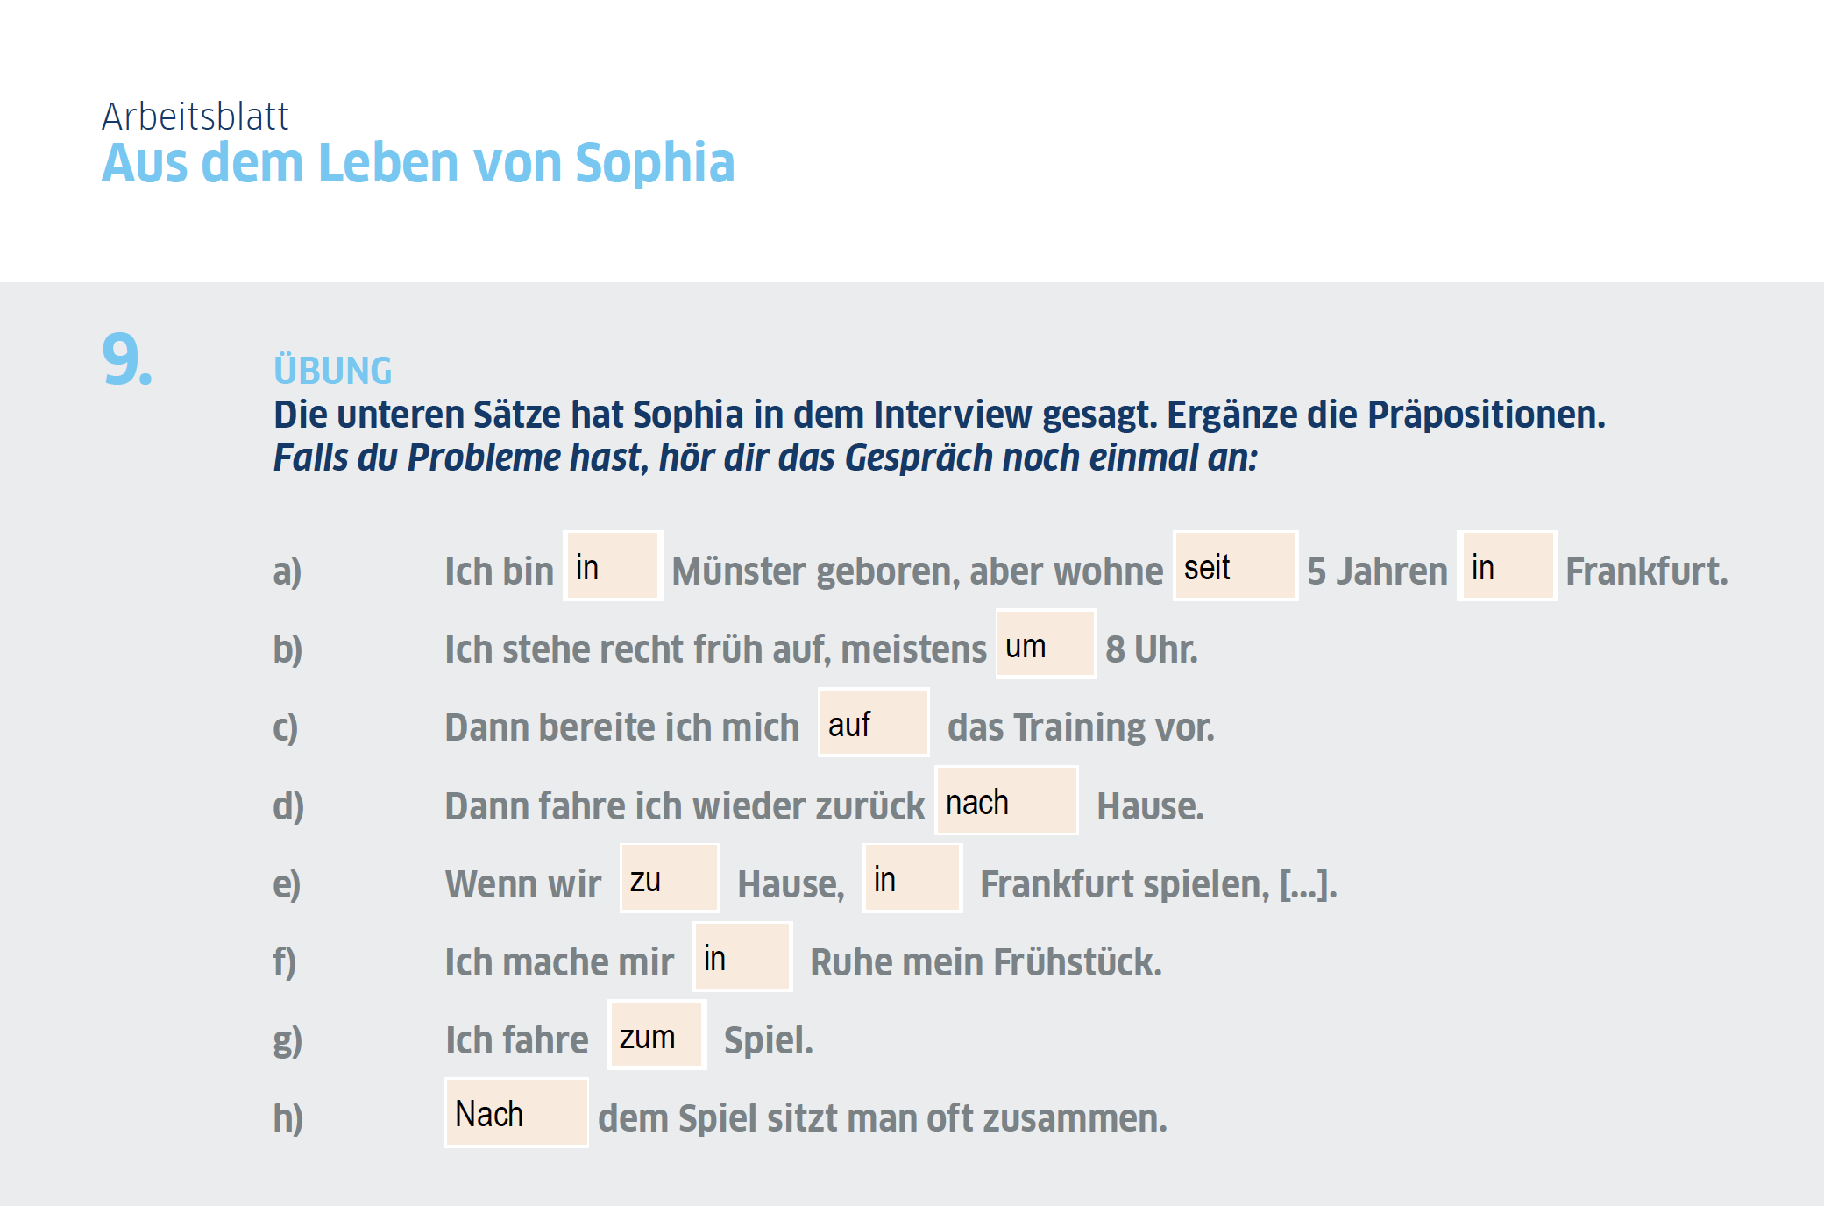
FRAUENFUßBALL
Thema: Aus dem Leben von Sophia
Übung
Aufgabe 9
Die unteren Sätze hat Sophia in dem Interview gesagt. Ergänze die Präpositionen.
Falls du Probleme hast, hör dir das Gespräch noch einmal an:
5 Min.

Slide 9
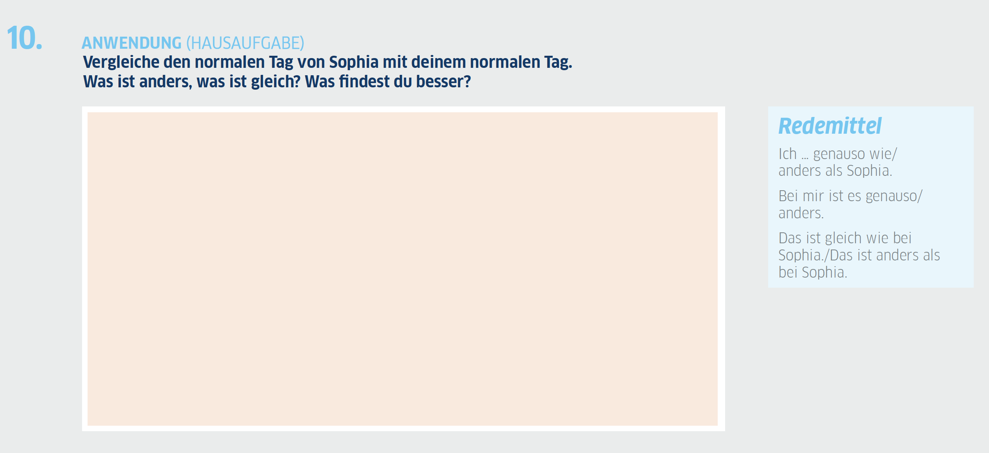
FRAUENFUßBALL
Thema: Aus dem Leben von Sophia
Anwendung (Hausaufgabe)
Aufgabe 10
Vergleiche den normalen Tag von Sophia mit deinem normalen Tag.
Was ist anders, was ist gleich? Was findest du besser?
Redemittel
Ich … genauso wie/
anders als Sophia.
Bei mir ist es genauso/
anders.
Das ist gleich wie bei
Sophia./Das ist anders als
bei Sophia.

